Slide 1
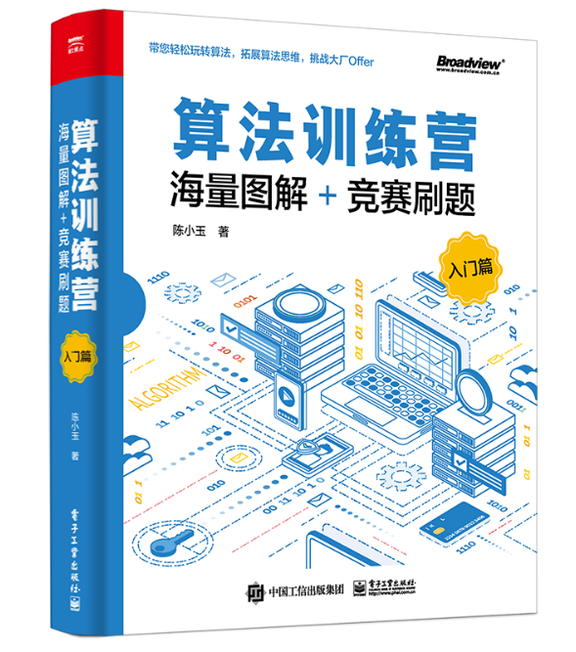
平衡二叉树
主讲老师：陈小玉
著作：《趣学算法》《趣学数据结构》
《算法训练营：海量图解+竞赛刷题》（入门篇、进阶篇）

Slide 2
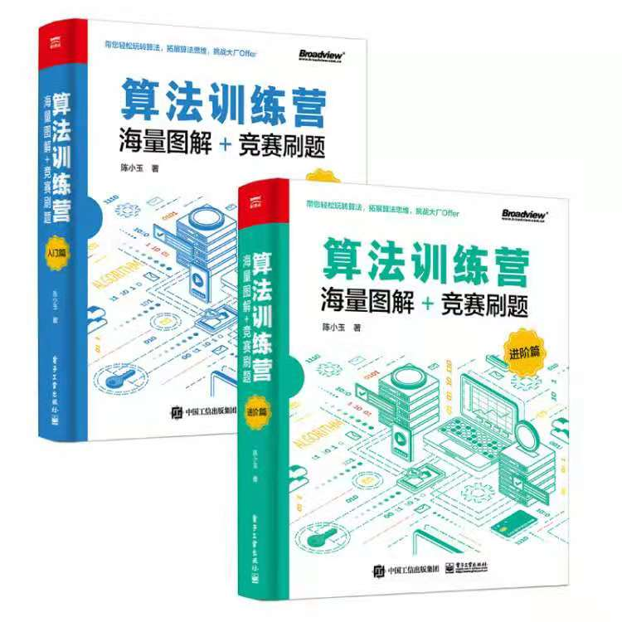
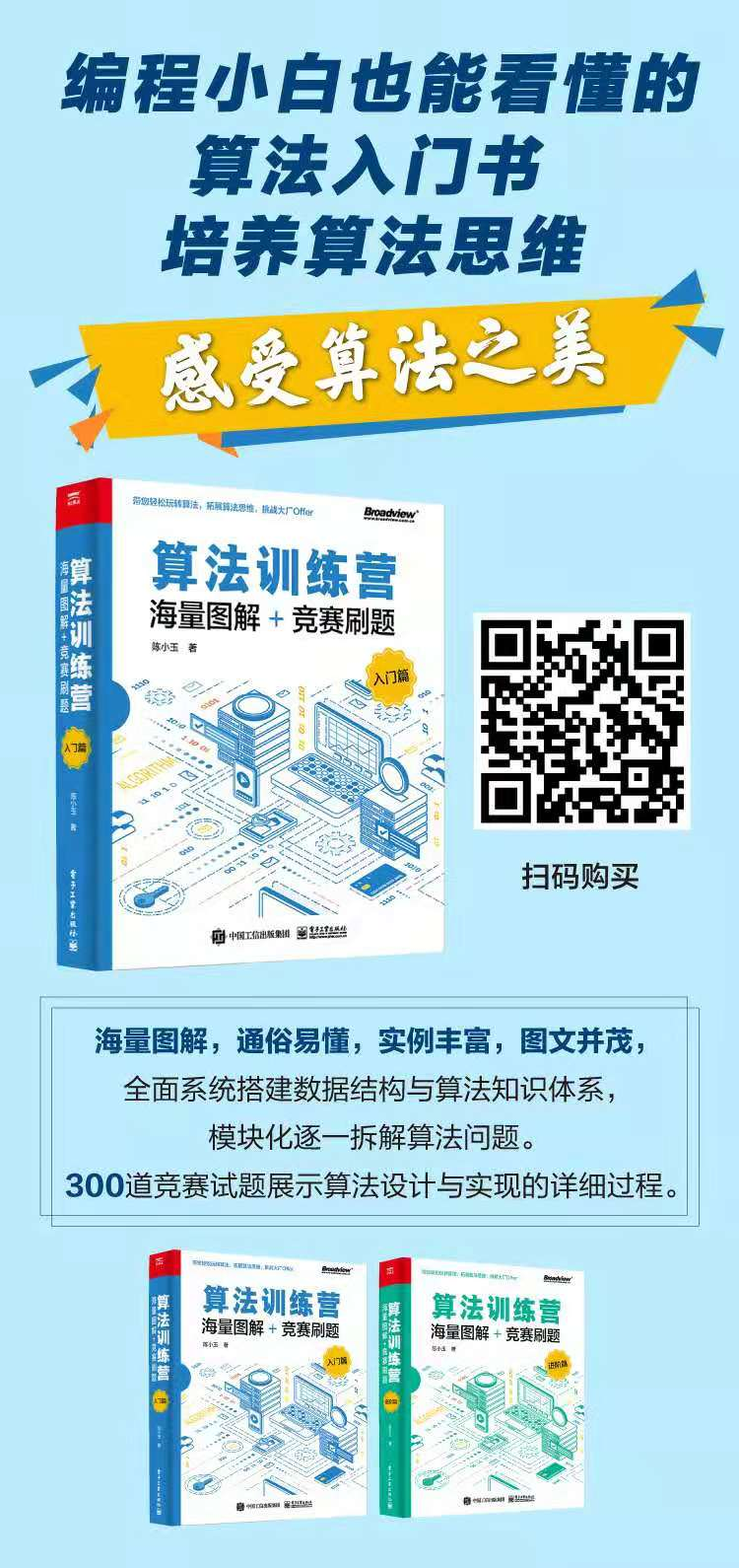

《算法训练营》入门篇、进阶篇
第2页

Slide 3
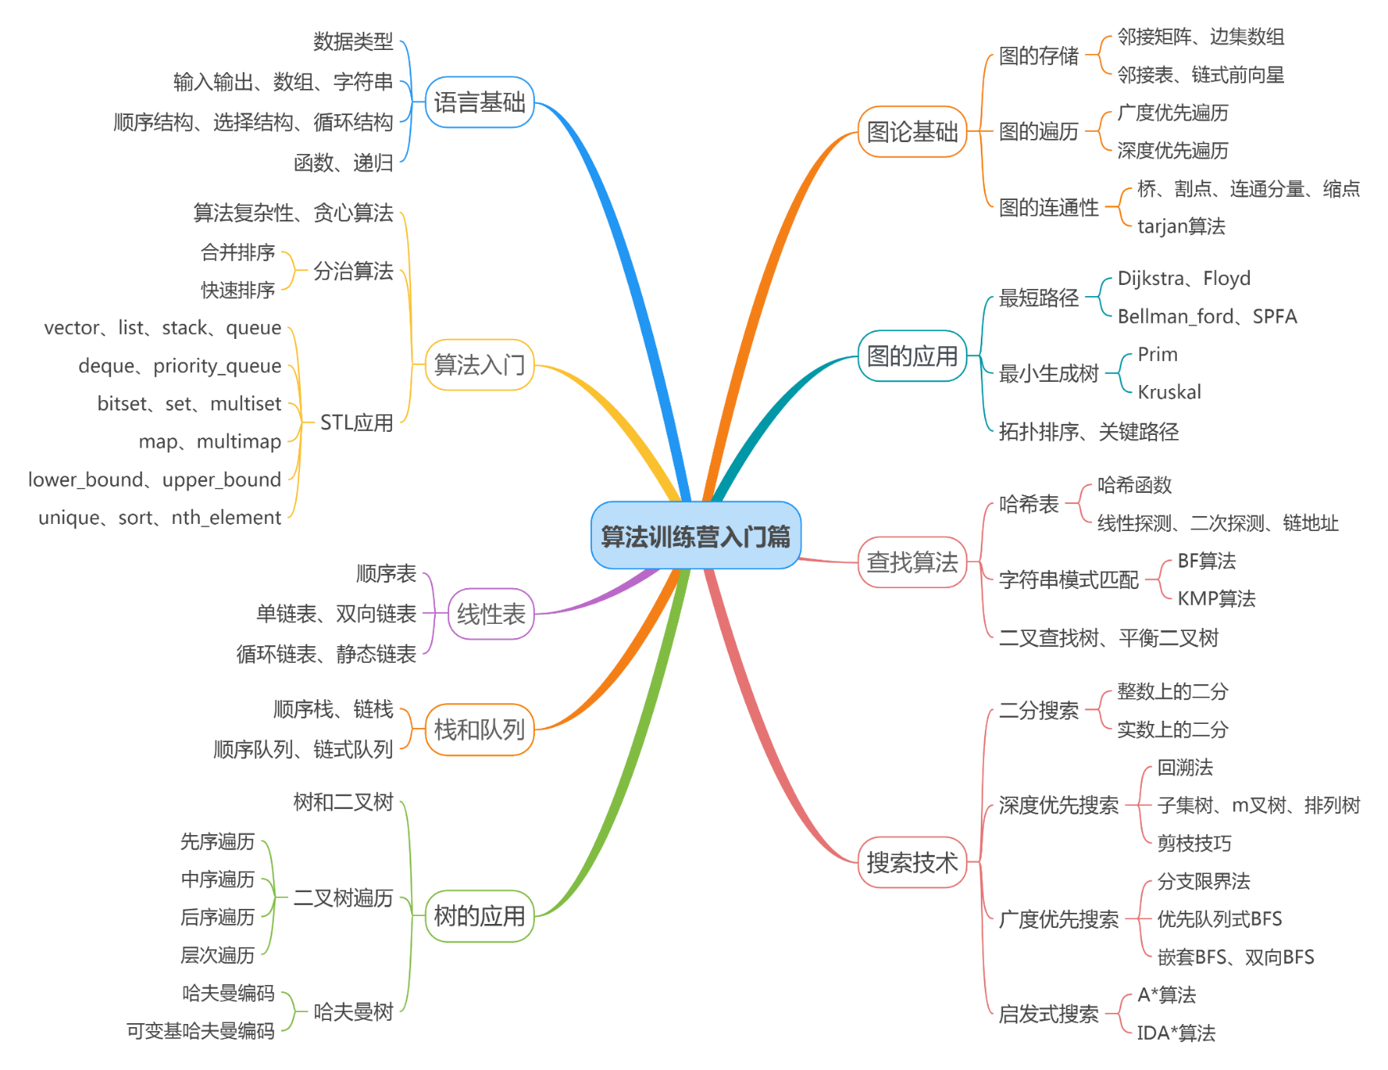


《算法训练营》入门篇
第3页
扫码购书
QQ群：1029262418

Slide 4
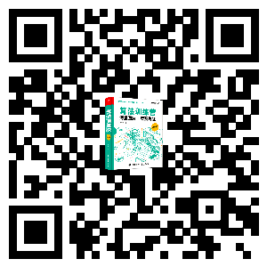
平衡二叉树
第4页
1.树高与性能的关系
二叉查找树的查找、插入、删除，最好和平均时间复杂度均为O(logn)，最坏情况下为O(n)。树上操作的性能与树高有关。
扫码购书
QQ群：1029262418

Slide 5
二叉查找树——查找
第5页
2.理想平衡与适度平衡
在理想状态下，树的高度为logn，左右子树的高度一样，称之为理想平衡。但是理想平衡需要大量时间调整平衡，以维护其严格的平衡性，可以适度地放松平衡标准，调整为大致平衡就可以了，称之为适度平衡。
平衡二叉树：
AVL树
伸展树Splay
树堆Treap
节点大小平衡树SBT
红黑树

Slide 6
平衡二叉树
第6页
平衡二叉查找树，简称平衡二叉树，由苏联数学家Adelson-Velskii和Landis提出，所以又被称为AVL树。
平衡二叉树或为空树，或为具有以下性质的平衡二叉树：
① 左右子树高度差的绝对值不超过1；
② 左右子树也是平衡二叉树。

Slide 7
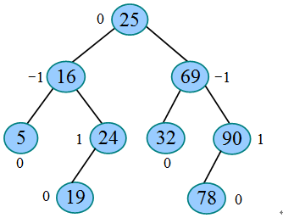
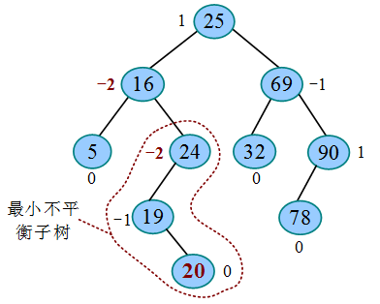
平衡二叉树
第7页
对平衡二叉树在动态修改后出现的不平衡，只需局部（最小不平衡子树）调整平衡即可。那么如何局部调整平衡呢？

Slide 8
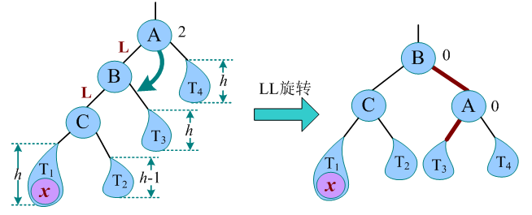
平衡二叉树
第8页
3.调整平衡的方法
分为4种：LL型、RR型、LR型、RL型。
1）LL型
扫码购书
QQ群：1029262418

Slide 9
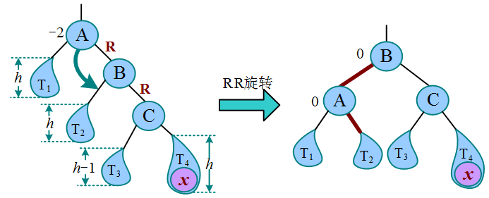
平衡二叉树
第9页
2）RR型
扫码购书
QQ群：1029262418

Slide 10
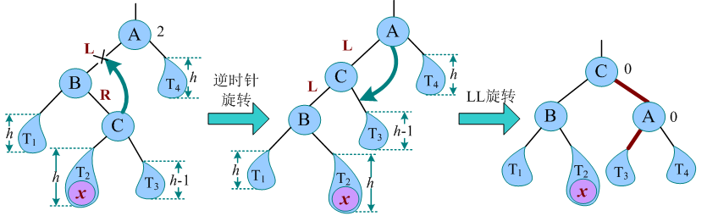
平衡二叉树
第10页
3）LR型

Slide 11
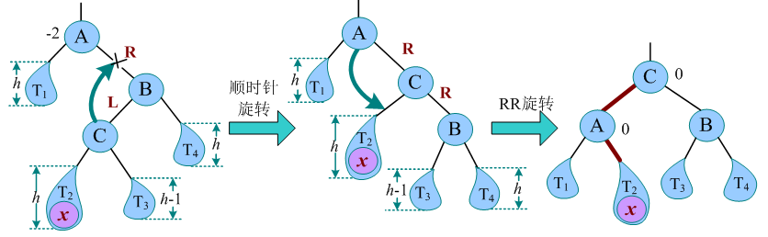
平衡二叉树
第11页
4）RL型

Slide 12
平衡二叉树
第12页
4.插入
（1）如果平衡二叉树T为空，则创建新节点；
（2）如果T->data==x，已存在x，什么也不做；
（3）如果x<T->data，插入到左子树，否则插入到右子树；
（4）调平衡。

Slide 13
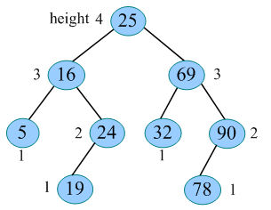
平衡二叉树
第13页
一棵平衡二叉树如下图所示，在该树中插入元素 20。
扫码购书
QQ群：1029262418

Slide 14
平衡二叉树
第14页
5.删除
（1）如果平衡二叉树T为空，查找失败，什么也不做；
（2）如果T->data==x，查找成功，如果T有一个孩子为空， 子承父业，否则，令其直接前驱（或直接后继）代替之， 然后删除其直接前驱（或直接后继） ；
（3）如果x<T->data，到左子树删除，否则到右子树删除；
（4）调平衡。

Slide 15
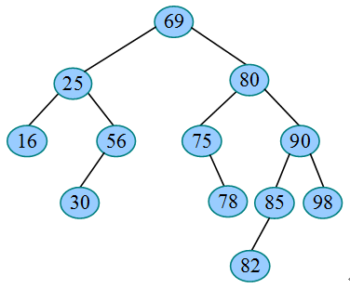
平衡二叉树
第15页
一棵平衡二叉树如下图所示，在该树中删除元素 16。
扫码购书
QQ群：1029262418

Slide 16
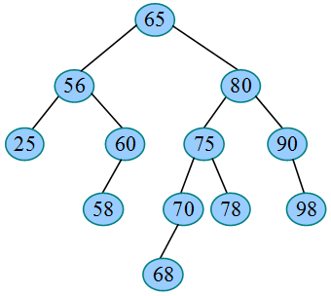
平衡二叉树
第16页
一棵平衡二叉树如下图所示，在该树中删除元素 80。

Slide 17
平衡二叉树
第17页
算法实现

Slide 18
平衡二叉树
第18页
性能分析
平衡二叉树除了具有适度平衡性，还具有局部性：
① 在单次插入、删除后，至多有O(1)处出现不平衡；
② 总可以在O(logn)时间内，使O(1)处不平衡重新调整为平衡。

Slide 19
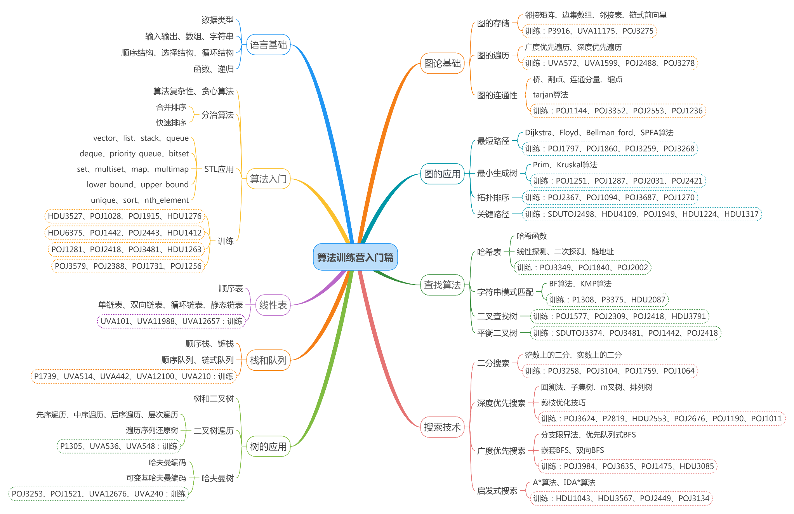
《算法训练营》入门篇刷题图谱
第19页
扫码购书
入门篇题单：https://vjudge.net/article/2652
QQ群：1029262418

